Slide 1
Domain Generalization: A Survey Zhou, K., Liu, Z., Qiao, Y., Xiang, T., & Loy, C. C. (2022). Domain generalization: A survey. IEEE Transactions on Pattern Analysis and Machine Intelligence.
Notes:
이전 논문들에 비하면 굉장히 간단한 idea이다.

Slide 2

Introduction
Independent, Identical Distribution (I.I.D) : 어떤 랜덤 확률 변수 집합이 있을 때 각각의 랜덤 확률변수들은 독립적이면서 동일한 분포를 가지는 것을 의미(Ex. CIFAR10의 train-set과 test-set이 나눠져 있지만 그 둘은 동일한 분포)
Out of Distribution : 학습 데이터의 분포와 검증 데이터의 분포가 다른 경우(Ex. 특정 병원에서 얻은 데이터로 학습한 뒤, 다른 병원에 배포)
초록색 배경의 소와 모래색 배경의 낙타로 학습을 시킨 모델이 있을 때 초록색 배경 낙타를 추론 시킬 경우 소로 추론
즉, 기존의 학습 방법은 데이터간의 가장 큰 공통 특징(배경색)을 가지고 학습 및 추론을 하기 때문에 학습 데이터와 다른 데이터(OoD)은 잘 추론하지 못함

Slide 3
A Brief History of Domain Generalization
“Domain generalization via invariant feature representation” 에 처음으로 DG 제안
Domain adaptation vs Domain generalization
domain adaptation은 타겟 도메인은 알지만 label이 없는 도메인으로 일반화하는 것이 목표
domain generalization은 하나 이상의 도메인으로부터 타겟 도메인으로 접근하지 않고 domain-agnostic(도메인에 구애받지 않는) 모델을 학습시키는 과제
Multi source domain generalization은 여러 개의 도메인을 동시에 학습하여 unseen 도메인에서 테스트하는 과제
Single source domain generalization은 하나의 도메인에서 학습되고 unseen 도메인에서 테스트하는 과제

Slide 4
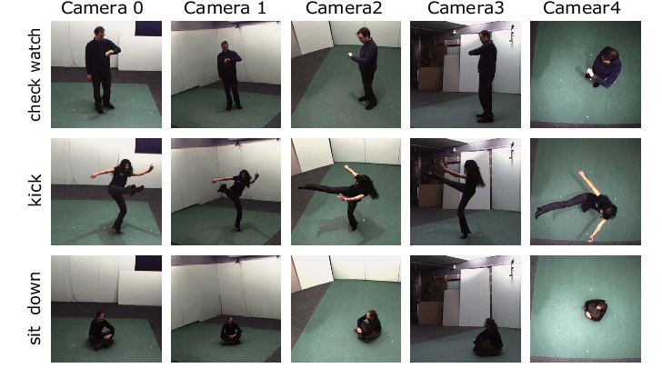
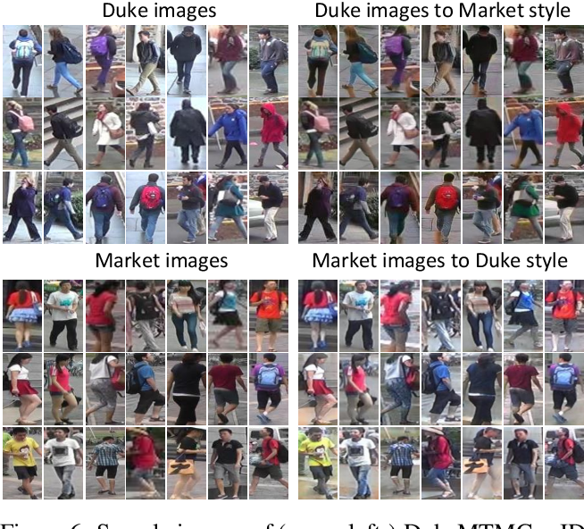
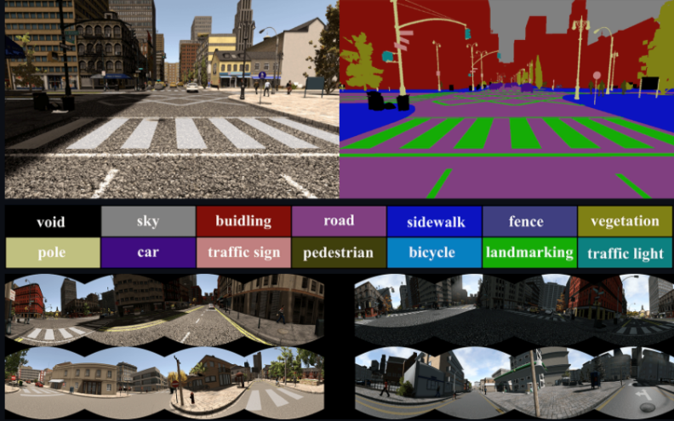
Datasets and Applications
Handwritten Digit Recognition – MNIST, SVHN,,,
Object Recognition - CIFAR-10-C, NICO++, PACS, VLCS,,,,
Action recognition – IXMAS, UCF-HMDB
Semantic segmentation – SYNTHIA, GTA5-Cityscapes
Person re-identification - Market-Duke
Face recognition - Face
IXMAS
SYNTHIA
Market-Duke

Slide 5
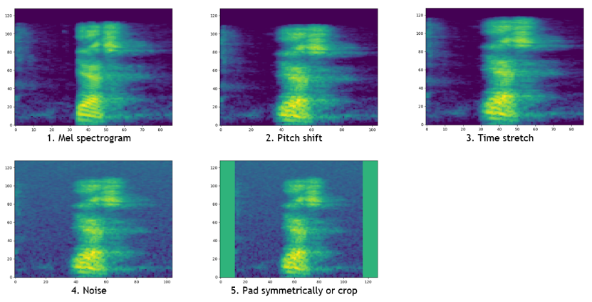
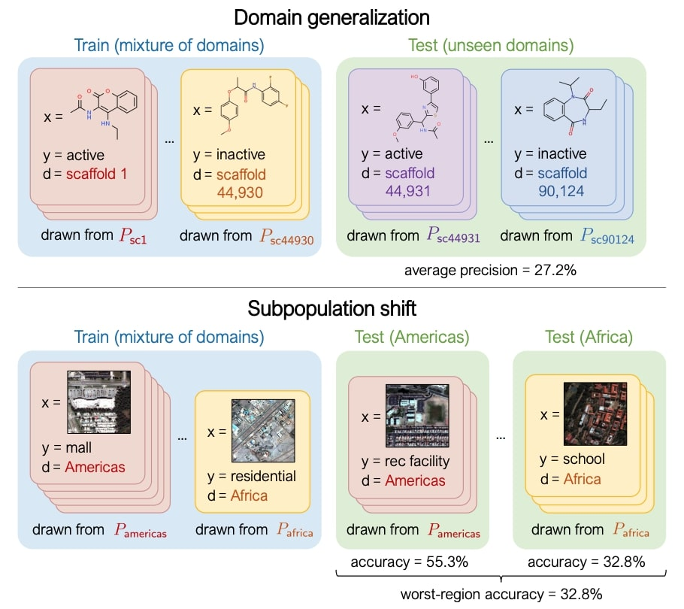
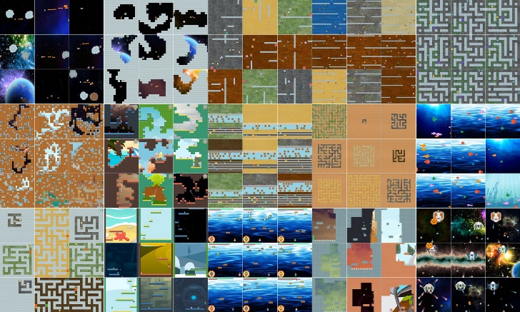
Datasets and Applications
Face anti-spoofing – COMI
Speech recognition - Google Speech Command
Sentiment classification - Amazon Reviews
WILDS Benchmark - Camelyon17-WILDS
Medical imaging - Multi-site Prostate MRI Segmentation, Chest X-rays
Reinforcement learning – Coinrun, OpenAI Procgen Benchmark
Google Speech Command
Camelyon17-WILDS
OpenAI Procgen Benchmark

Slide 6
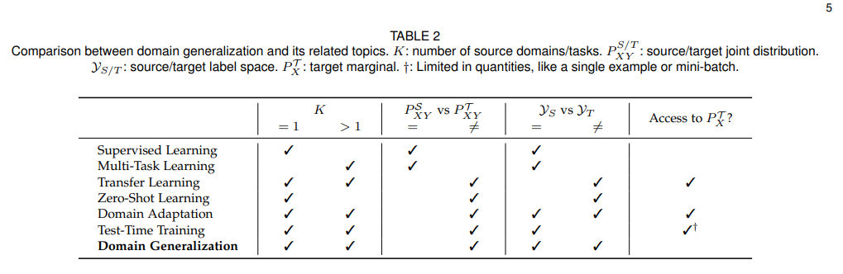
Related Topics
Domain Generalization과 관련된 기법들과 그들의 특성을 table 2와 같이 정리
Joint distribution : 동일한 표본공간에서 정의되는 두 개 이상의 확률변수의 분포
Target marginal : 타겟이 ㅁ일 때, 모든 x에 대한 확률의 합

Slide 7
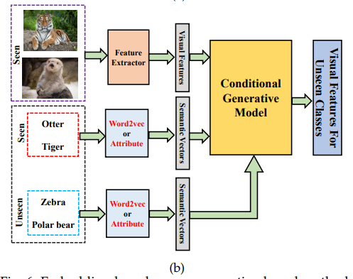
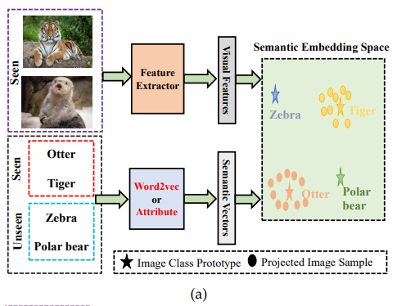
Zero shot learning
unseen data를 입력 받아도, seen data로 학습된 지식을 전이하여 unseen data를 unseen class로 예측
ZSL는 test시에 unseen data만을 입력 받아 class를 예측하고, Generalization ZSL은 test시에 unseen, seen data를 둘 다 입력 받아 예측을 수행
ZSL은 활용하는 정보(semantic information)에 따라 크게 3가지로 구분
Transductive GZSL
Transductive semantic GZSL
inductive GZSL
ZSL은 크게 보자면 2가지의 method 방식이 존재
embedding-based method
generative-based methods
generative-based methods
embedding based method

Slide 8
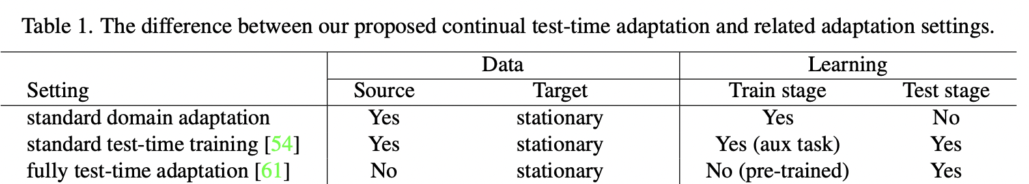
Test-Time Training
Test-Time Domain Adaptation 이라고도 불리며 source domain에서 pretrain된 모델을 target domain에 source domain data 없이 적응(adapt) 시키는 방법
기존 DA 알고리즘과 다음과 같은 차이점이 있음
즉, 평가 단계에서도 원본과 다른 분포의 데이터셋을 가져온 뒤 결과 값을 종합해 최종 분류가 무엇인지 예측하는 모델

Slide 9
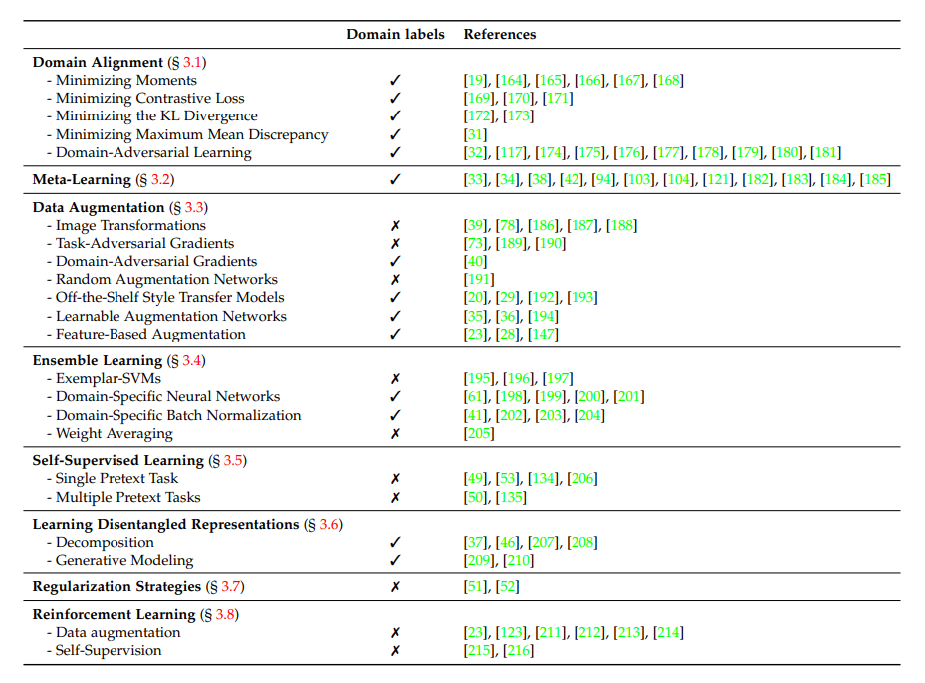
Domain Generalization
DG에 관련된 하위 항목들은 다음과 같이 존재

Slide 10

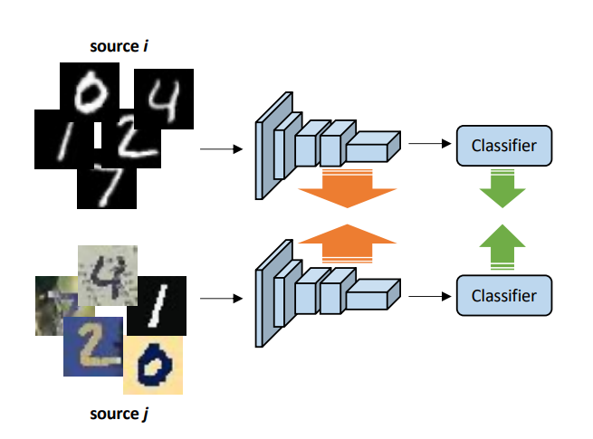
Domain Alignment
domain-invariant representations을 학습하기 위해 source domain 간의 차이를 최소화하는 것
이는 unseen target에 대해서 domain shift를 진행할 때, source domain shift은 강건하여 큰 변화가 없어야 generalize 됐다는 뜻
도메인 정렬 방법은 소스 도메인의 joint distribution P(X, Y ) 를 정렬하는 데 초점
일부 도메인 정렬 방법은 P(Y)가 변경되지 않는다고 가정할 때 대신 클래스 조건부 P(X|Y)를 alignment할 것을 제안

Slide 11
Domain Alignment
정렬 방법에는 다음과 같은 방식들이 존재
Minimizing Moments
모멘트는 어떤 기준에 대한 "거리 X 물리량" 을 의미
mapping function(projection matrix, complex non-linear function,,,)을 활용해 모집단의 mean (1st-order moment) and variance (2nd-order moment) 을 최소화 하는 것이 목적
Minimizing Contrastive Loss
Contrastive loss를 학습하는 것은 두 데이터가 서로 다를 때, margin 이상의 거리를 갖도록 학습
즉, 비슷한 데이터들끼리 특정 space에 가깝게 mapping 되도록 하여 정렬하는 방식
Minimizing the KL Divergence
KLD는 두 확률분포의 차이를 계산하는 데에 사용하는 함수로, 어떤 이상적인 분포에 대해 그 분포를 근사하는 다른 분포를 사용해 샘플링을 한다면 발생할 수 있는 정보 엔트로피 차이를 계산
모든 source domain feature가 가우시안 분포와 정렬되도록 하는 데 사용

Slide 12
Domain Alignment
Minimizing Maximum Mean Discrepancy (MMD)
두 데이터 분포 사이의 차이를 측정하는 방법
오토인코더를 사용하여 source domain 분포 사이의 MMD 거리를 최소화하는 한편, 적대적 학습을 통해 기능 분포가 이전 분포와 유사하도록 강제
Domain-Adversarial Learning
이전 연구에서는 fixed feature representation을 찾은 후 source와 target domain 간 feature들의 분포를 맞춰주기 위해 source domain의 sample들을 뽑아 reweighing을 하거나 source domain 분포에서 target domain 분포로 mapping해주는 feature space transformation을 찾는 식으로 접근
해당 방식은 training data에 대한 classification error는 최소화하되, training data를 classify하기 위해 학습된 feature들이 training data와 test data를 구별 할 수 없도록 학습 진행
Multi-Task Learning
분포 차이를 직접 최소화하는 것과 달리 여러 작업에서 매개 변수 공유를 통해 분포 정렬
이는 다양한 작업을 동시에 처리하기 위해서는 기능이 충분히 generalize 하다는 가정이 담겨있음
소스 도메인들에 대해 인코더가 공유되고 디코더가 도메인별 분기로 분할되어 각각 재구성 작업에 연결되는 구조가 대표적인 예시

Slide 13
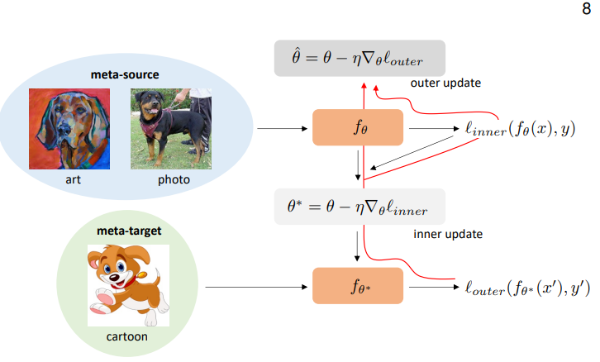
Meta-Learning
Learn to learn 방식으로 유명
DG에서 가장 많이 사용되는 메타러닝 방식은 MAML
이는 unseen target data에 대해 빠르고 예민하게 domain shift를 할 수 있는 방식이기에 주로 MAML 채택
Episodes Construction - meta target domain의 테스트 오류를 줄일 수 있는 방법으로 meta source domain을 사용하여 모델을 업데이트하는 것
Meta-Representation - 메타 학습된 모델 매개변수를 나타내기 위해 정의된 용어이며 확률적 신경망은 불확실성을 처리하기 위해 정규화 매개 변수를 메타 학습할 것을 제안

Slide 14
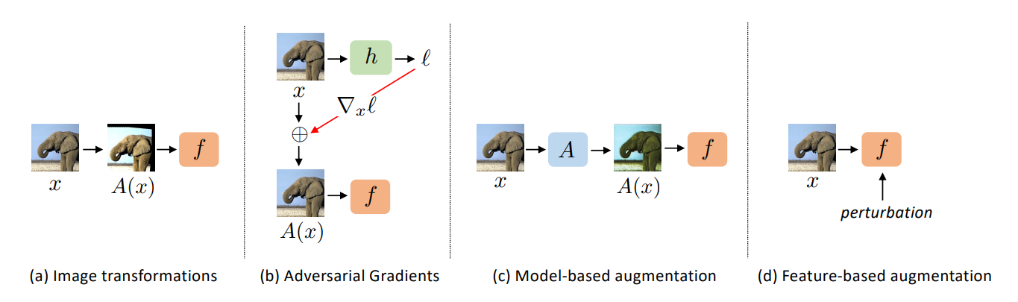
Data Augmentation
새로운 학습 데이터를 만드는 augmentation 특성 상 label-preserving(원본 데이터의 특성을 그대로 보존하면서 새로 만들어내는 방식)
일반적으로 domain shift을 시뮬레이션하는 방법으로 간주(여러 노이즈를 더해주기에 다른 distribution인 데이터를 쉽게 만들 수 있음)
그림과 같이 크게 4가지의 종류로 나누어진다

Slide 15
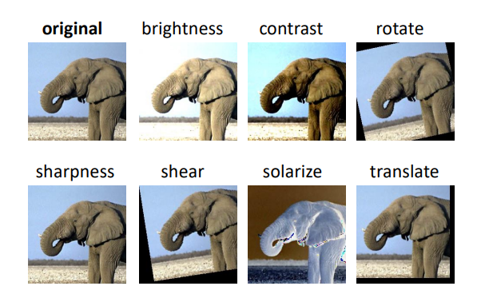
Data Augmentation
Image Transformations
무작위 플립, 회전 및 색상 확대와 같은 전통적인 이미지 변환을 활용
대상 문제에 가장 적합한 최적의 변환 집합을 검색하는 검색 메커니즘을 설계 가능 (AutoAugment 시리즈)
이러한 클래식 방법들은 의료 이미지의 domain shift를 처리하는데 매우 효과적
하지만 이미지 특성에 따라 불가능할 수 있음
Ex) 자리 인식 또는 광학 문자 인식 -> 수직 수평 이동 불가

Slide 16
Data Augmentation
Adversarial Gradient(adversarial attack 기반)
Task - Adversarial Gradient
category classifier에서 얻은 적대적 그레이디언트를 기반해 task에 noise 삽입
데이터 분포가 확장되어 모델이 더 일반화 가능한 기능을 학습
Single, Multi source 에 전부 적용 가능
Domain - Adversarial Gradient
Multi source domain에 대해서 사용
기존 input 이미지에 대해 domain 정보에 대한 noise를 추가해 분류에 혼란을 줌
이러한 혼동을 통해 더 많은 도메인 패턴을 학습 가능

Slide 17
Data Augmentation
Model-based augmentation
Random Augmentation Networks
입력 이미지를 "새로운 도메인"으로 변환하는 아이디어를 기반
변환된 이미지는 주로 무작위 색상 왜곡을 포함
Off-the-Shelf Style Transfer Models
AdaIN(eature space 상의 평균과 분산이 Style에 영향을 끼친다면, 이들을 뽑아서 즉석으로 교환해주는 방식) 같은 기존 알고리즘을 통해 style transfer를 진행하여 데이터 증강
외부 스타일을 활용하여 소스 훈련 데이터를 더욱 다양화할 수 있으나 이미지에 대한 라벨이 필요
Learnable Augmentation Networks
새로운 도메인을 합성하기 위한 증강 신경망을 배우는 것을 목표
domain agnostic image를 생성하기 위해 이미지 생성기에 대한 domain 분류 손실을 최대화

Slide 18
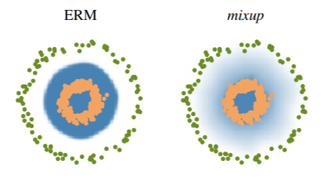
Data Augmentation
Feature-Based Augmentation
MixStyle(랜덤하게 다른 도메인의 두개의 instacne를 추출하고 CNN layer단에서 probabilistic convex combination 을 진행), Mixup(network를 data pair간의 convex combination을 이용하여 학습) 같이 서로 다른 도메인의 instance들을 서로 혼합하여 사용하는 방식들

Slide 19
Ensemble Learning
Ensemble Learning은 일반적으로 초기화 가중치가 다르거나 훈련 데이터의 분할을 사용하여 동일한 모델의 여러 복사본을 학습하고 예측에 해당 앙상블을 사용
Exemplar-SVMs
각각 하나의 positive instance 와 모든 negative instance를 사용하여 학습된 SVM 분류기의 모음
Target domain sample이 들어왔을 때, confident를 활용하여 앙상블 예측 진행
Domain-Specific Neural Networks
각각 소스 도메인에 특화된 도메인별 신경망을 학습
CNN은 무겁기에 general feature을 잘 포착하는 layer를 source domain 간 공유하는 것이 더 효율적이고 더 합리적
아웃풋에 대해 soft voting 진행

Slide 20
Ensemble Learning
Ensemble Learning은 일반적으로 초기화 가중치가 다르거나 훈련 데이터의 분할을 사용하여 동일한 모델의 여러 복사본을 학습하고 예측에 해당 앙상블을 사용
Domain-Specific Batch Normalization
도메인별 feature 정보를 수집하기 위해 각 source 도메인에 대해 하나씩 도메인별 BN을 사용
도메인별 분류기를 구성하는 것과 동일하지만 BN을 제외한 모델의 대부분의 부분에 대한 매개 변수 공유
Weight Averaging
단일 모델을 형성하기 위해 여러 단계에서 모델 가중치를 추합
다른 앙상블 학습과 달리 모델은 한 번만 훈련하면 되기 때문에 더 효율적
다른 많은 DG 접근법과 동시에 사용할 수 있음

Slide 21
Regularization Strategies
기존 CNN은 객체의 구조 및 모양을 포착하는 것보다 픽셀의 특성에 더 포커스를 맞추는 경향을 보임
구조 및 모양에 대해 focus를 하기 위해 휴리스틱을 기반으로 설계된 정규화 전략에 초점
예를 들어, over-dominant features with large gradients을 반복적으로 마스킹하여 모델이 나머지 기능에 더 의존하도록 진행(마치 BERT)
학습을 위해 도메인 레이블을 필요로 하지 않으며 다른 DG 방법과 동시에 사용 가능

Slide 22
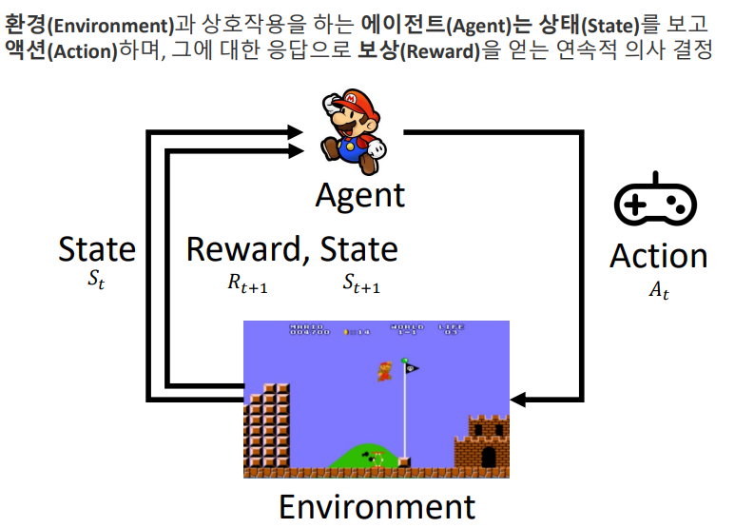
Reinforcement Learning

Slide 23
Reinforcement Learning
Domain shift in reinforcement learning는 전이 행렬(policy, state-value function) 혹은 reward 함수를 조작하여 domain shift 진행 혹은 데이터 증강 방식 이용
Data Augmentation
앞선 auto-augmentation 처럼 강화 학습을 통해 데이터 증강 방식을 자동으로 선택하여 domain generalization 성능 향상 혹은 MixStyle처럼 새로운 domain 생성
Meta-Reinforcement
강화 학습 task에 meta learning 적용
여러가지 분포로 task를 학습한 agent는 내부적으로 이루어진 activity에 대한 dynamic를 통해 새로운 task 해결

